Slide 1
数据类型转换

Slide 2
数据类型
  自动类型转换：PHP解析器自动执行
  强制类型转换：程序员手动执行

Slide 3
自动类型转换规则（1）
  布尔型数据参与算术运算时：true转整数1，false转整数0
  NULL参与算术运算时，被转换成整数0

Slide 4
自动类型转换规则（2）
  浮点数和整数算术运算，整数转浮点再运算

Slide 5
自动类型转换规则（3）
  参与算术运算的字符串，只有以数字开头的字符串才会被认作数字，可转。否则被转0

Slide 6
自动类型转换规则（4）
  字符串连接运算时，整数、浮点数转字符串再运算

Slide 7
自动类型转换规则（5）
  逻辑运算时：
  1、空字符串’’、字符串’0’、整数0，浮点数0.0、NULL以及空数组将被转换成布尔型FALSE
  2、其他的数据将被转换成布尔型TRUE

Slide 8
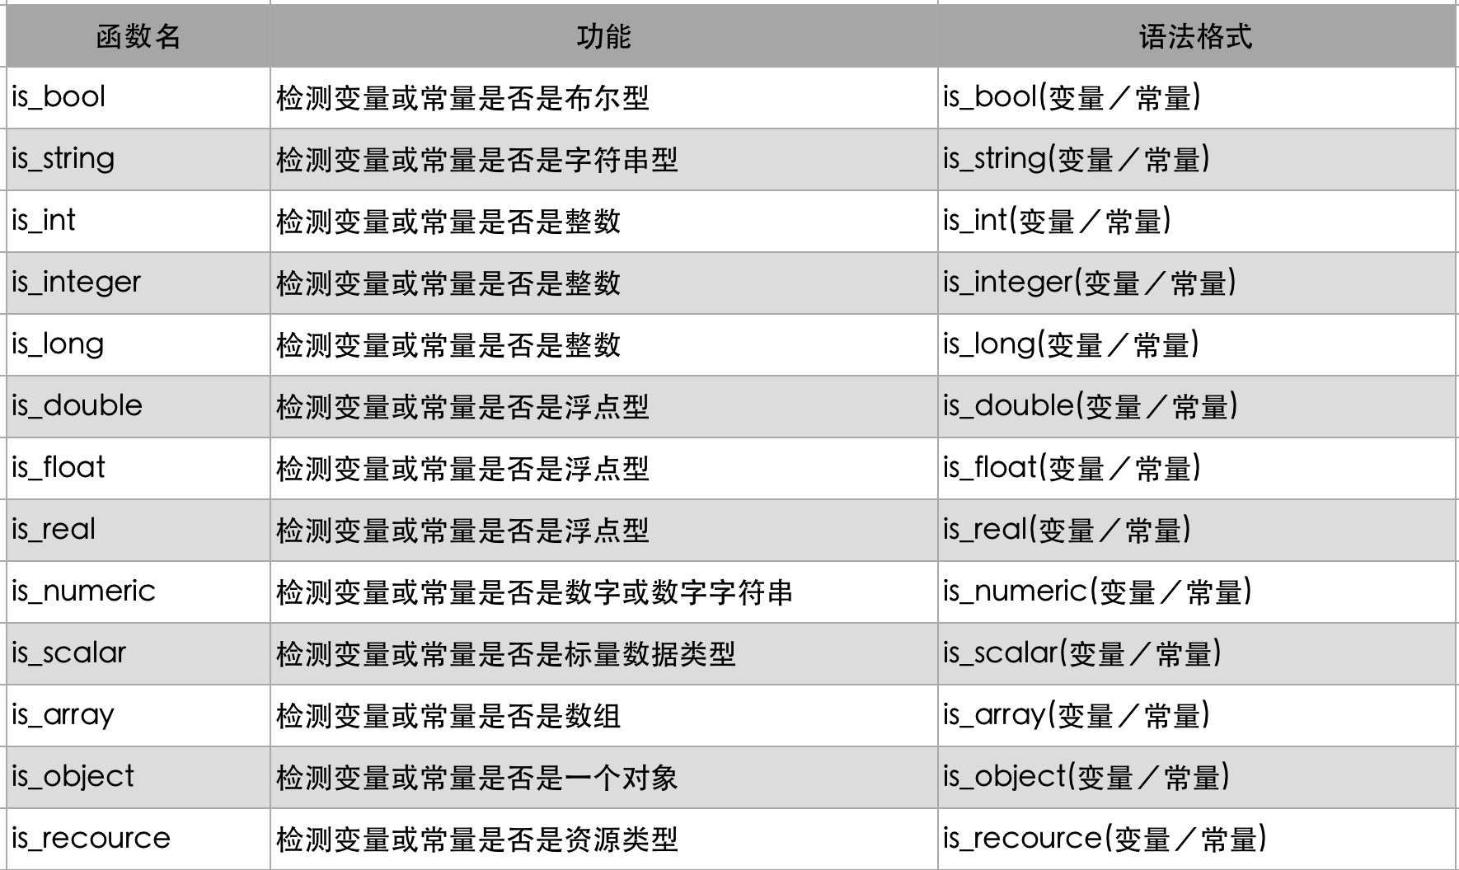
检查数据类型

Slide 9
强制类型转换方式
  (int)\(bool)\(float) \(string) \(array)\(object)
  intval()\floatval()\strval()
  settype(变量，数据类型) : 改变变量本身的数据类型，数据类型取值有“int”, “float”, “string”, “array”, “bool”, “object”,“NULL”

Slide 10
课后作业
  熟悉逻辑运算，自动转换的规则
  如果用“＋”运算符把一个字符串和一个整数数字相加，结果会怎样？

Slide 11
结束语
如果对课程内容有疑问，欢迎到妙味社区（http://2017.miaov.com/bbs）
文明发帖。
帖子内容开头如下：
［PHP视频－求助］ 或者
［PHP视频］……
一定记得帖子内容前标记PHP，为了方便快速搜索。
谢谢收看☺

